Slide 1
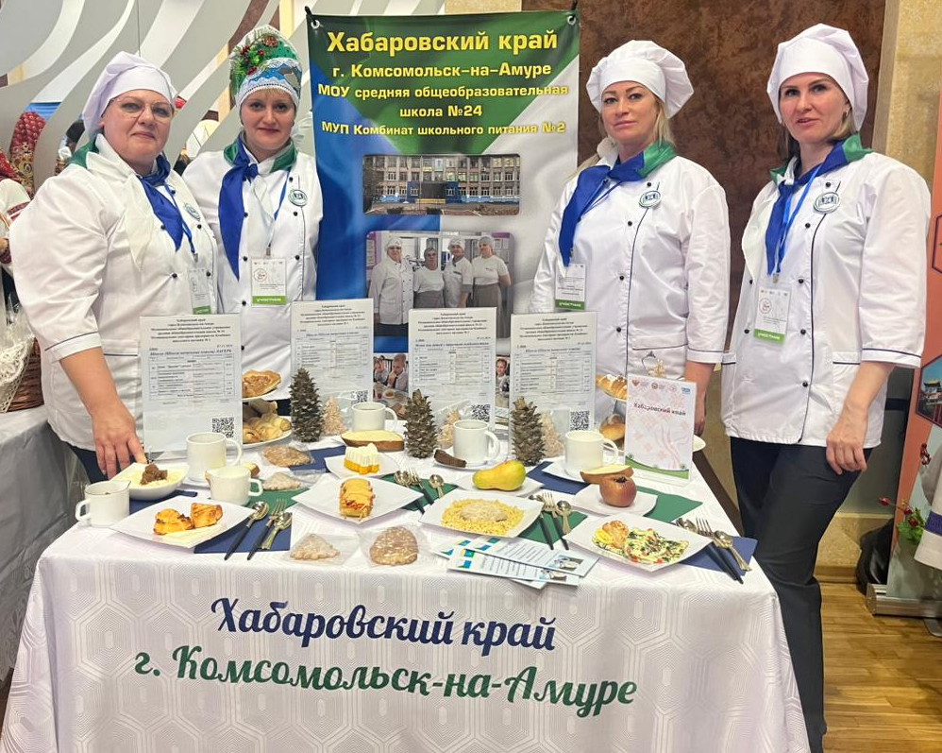
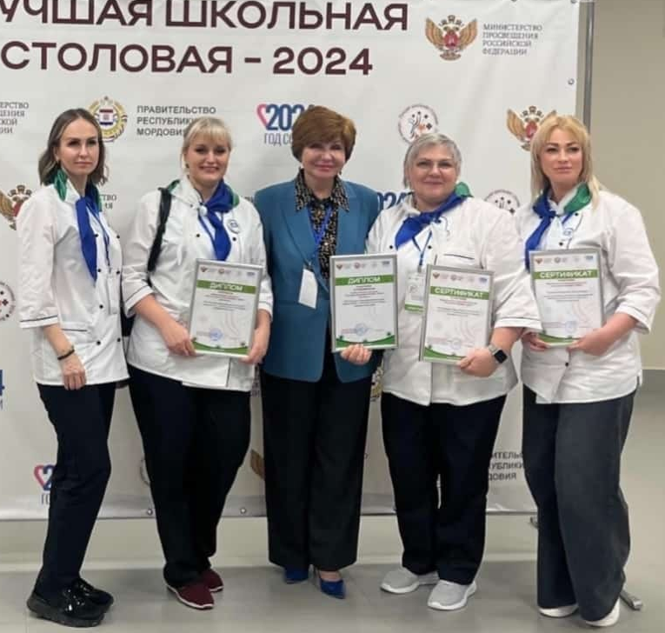
ВСЕРОССИЙСКИЙ КОНКУРС «ЛУЧШАЯ ШКОЛЬНАЯ СТОЛОВАЯ-2024»
7 – 10 ноября 2023 г.
г. Саранск (Республика Мордовия)
организатор
Минпросвещения России
75 субъектов РФ
110 команд
участники
Хабаровский край
МОУ СОШ № 24 г. Комсомольска-на-Амуре
Номинация «Лучшая столовая городской школы» вошли в ТОП-10 лучших школьных столовых страны и стали лауреатами суперфинала
Номинация «Комплексная оценка в Цифровой платформе школьного питания и взаимодействие с родительской общественностью» - 2 место

Slide 2
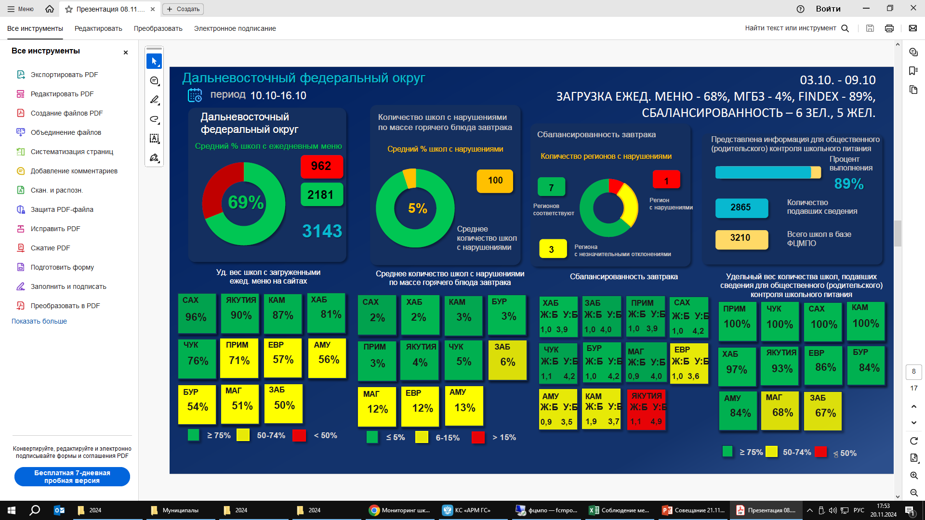


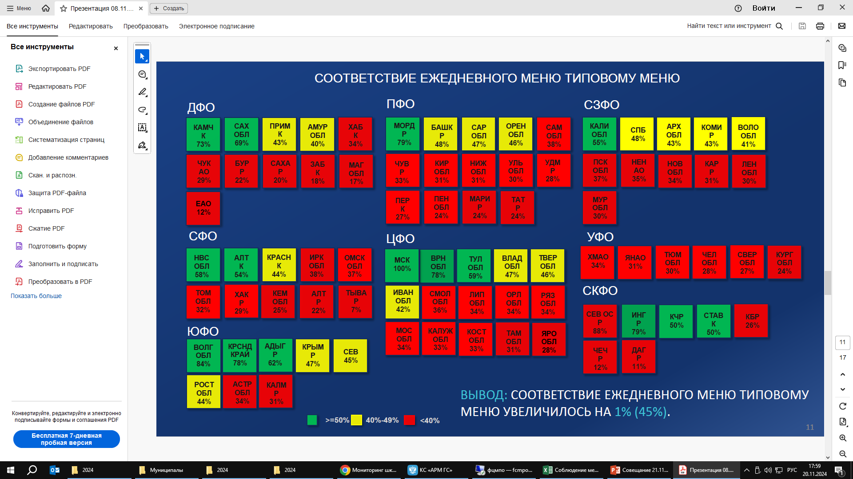
Хабаровский край в автоматизированном мониторинге
Соответствие ежедневного меню типовому меню

Slide 3
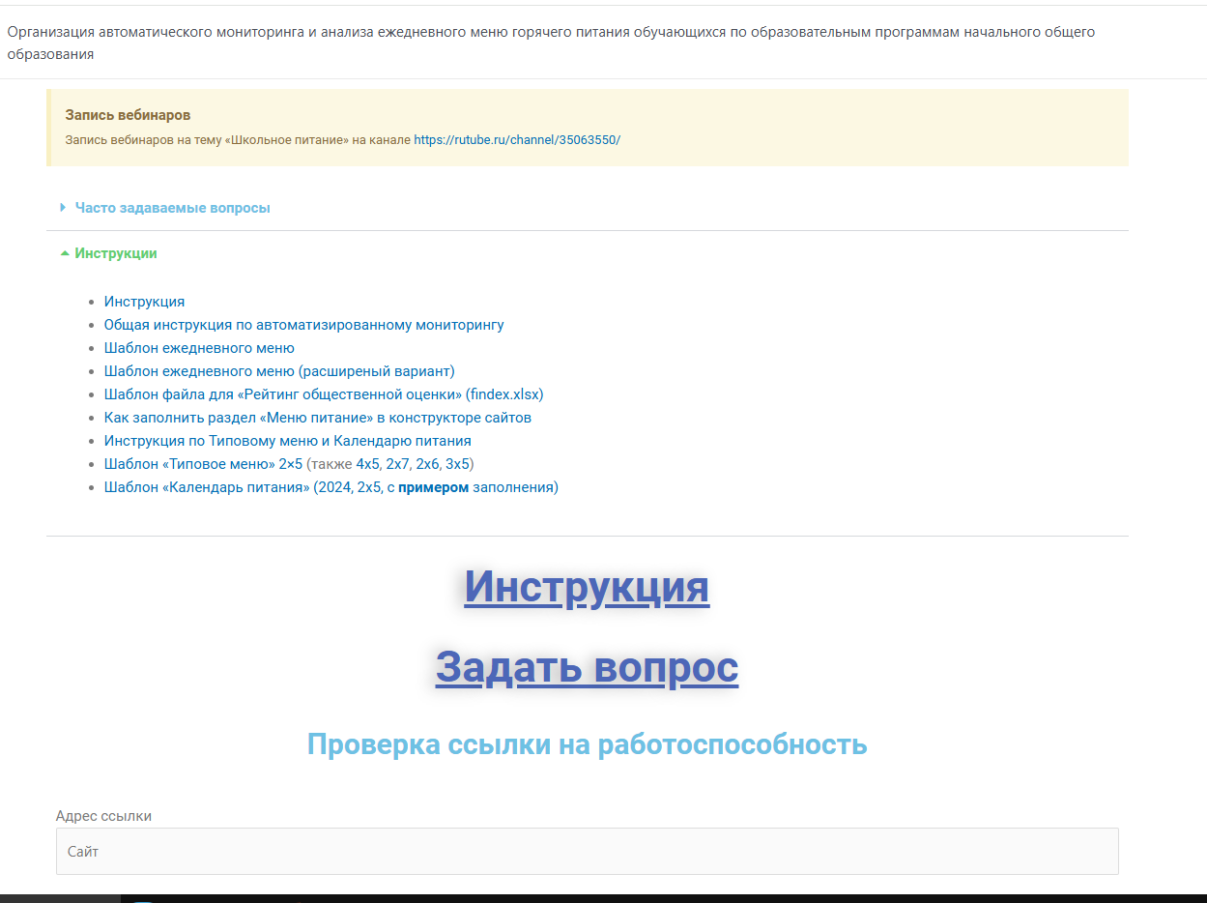
Шаблоны документов

Slide 4
Анализ соответствия ежедневных меню типовым (примерным) меню
№ п/п | Муниципальное образование | Доля ежедневных меню, соответствующих типовому меню, от количества меню, размещенных с 5 по 18 ноября
1 | Аяно-Майский | 75 %
2 | г. Комсомольск-на-Амуре | 60 %
3 | Советско-Гаванский | 59,4 %
4 | Солнечный | 50,7 %
5 | Им. П. Осипенко | 46,2 %
6 | Амурский | 43,1 %
7 | Николаевский | 41,7 %
8 | Ванинский | 40 %
9 | г. Хабаровск | 38,1 %
10 | Комсомольский | 35,5 %
11 | Ульчский | 35,4 %
12 | Верхнебуреинский | 33,5 %
13 | Нанайский | 32,2 %
14 | Охотский | 30,5 %
15 | Хабаровский | 28,9 %
16 | Вяземский | 27,9 %
17 | Бикинский | 24,6 %
18 | Им. Лазо | 19,4 %
19 | Тугуро-Чумиканский | 0

Slide 5
Школы, в которых имеется 100 % соблюдение типового меню с 5 по 18 ноября
№ п/п | Муниципальное образование | Школы
1 | г. Комсомольск-на-Амуре | № 4, № 5, № 14, № 24, № 27, № 30, № 34, № 42, № 45, Гимназия № 9
2 | Солнечный | с. Амгунь, с. Эворон, с. Джамку
3 | Аяно-Майский | с. Аим, с. Джигда
4 | г. Хабаровск | № 40
5 | Ульчский | с. Сусанино
6 | Им. Лазо | с. Киинск
7 | Николаевский | рп. Лазарев
8 | Охотский | №1 рп. Охотск

Slide 6
Школы с наибольшим количеством нарушений типового меню с 5 по 18 ноября
№ п/п | Муниципальное образование | Школы
1 | Амурский | с. Омми, с. Ачан
2 | Николаевский | № 2 г. Николаевска-на-Амуре, с. Красное
3 | Ванинский | п. Высокогорный, п. Тулучи
4 | г. Хабаровск | № 51, Гимназия № 4
5 | Комсомольский | п. Гайтер, с. Новый Мир
6 | Ульчский | с. Де-Кастри, с. Циммермановка
7 | Верхнебуреинский | № 18 п. Солони, № 17 п. Тырма
8 | Нанайский | № 1 с. Троицкое, с. Иннокентьевка
9 | Охотский | с. Булгин
10 | Хабаровский | с. Калинка, с. Осиновая речка
11 | Вяземский | № 2 г. Вяземский, с. Шереметьево
12 | Бикинский | № 23 г. Бикина, с. Оренбургское
13 | Им. Лазо | с. Гродеково, п. Новостройка
14 | Тугуро-Чумиканский
Наиболее распространенные ошибки
Другое блюдо
Блюдо не найдено в типовом меню
Другой раздел блюд

Slide 7
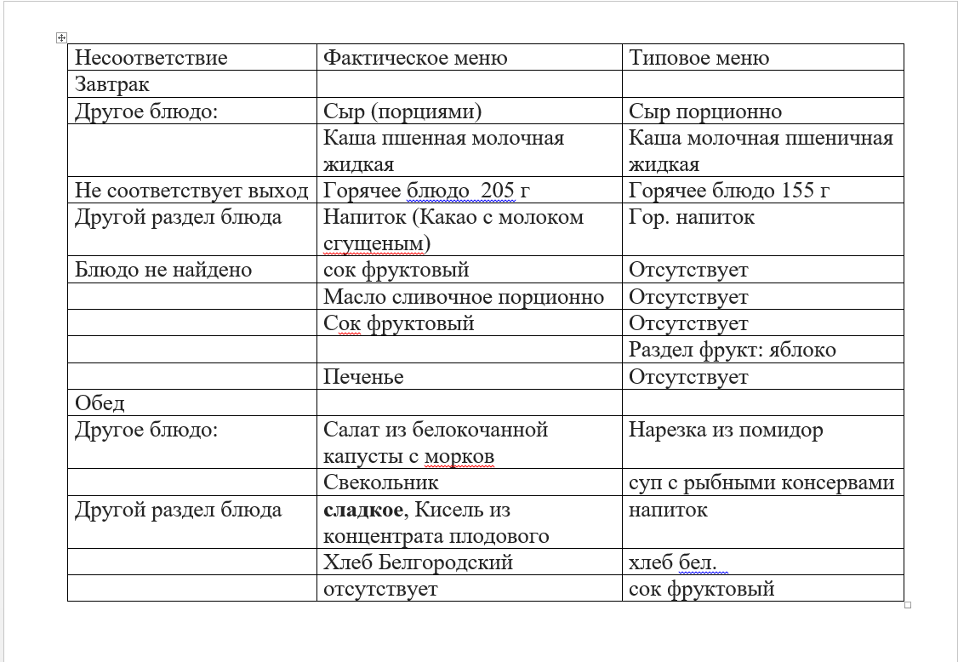
Анализ соответствия на примере школьного меню

Slide 8
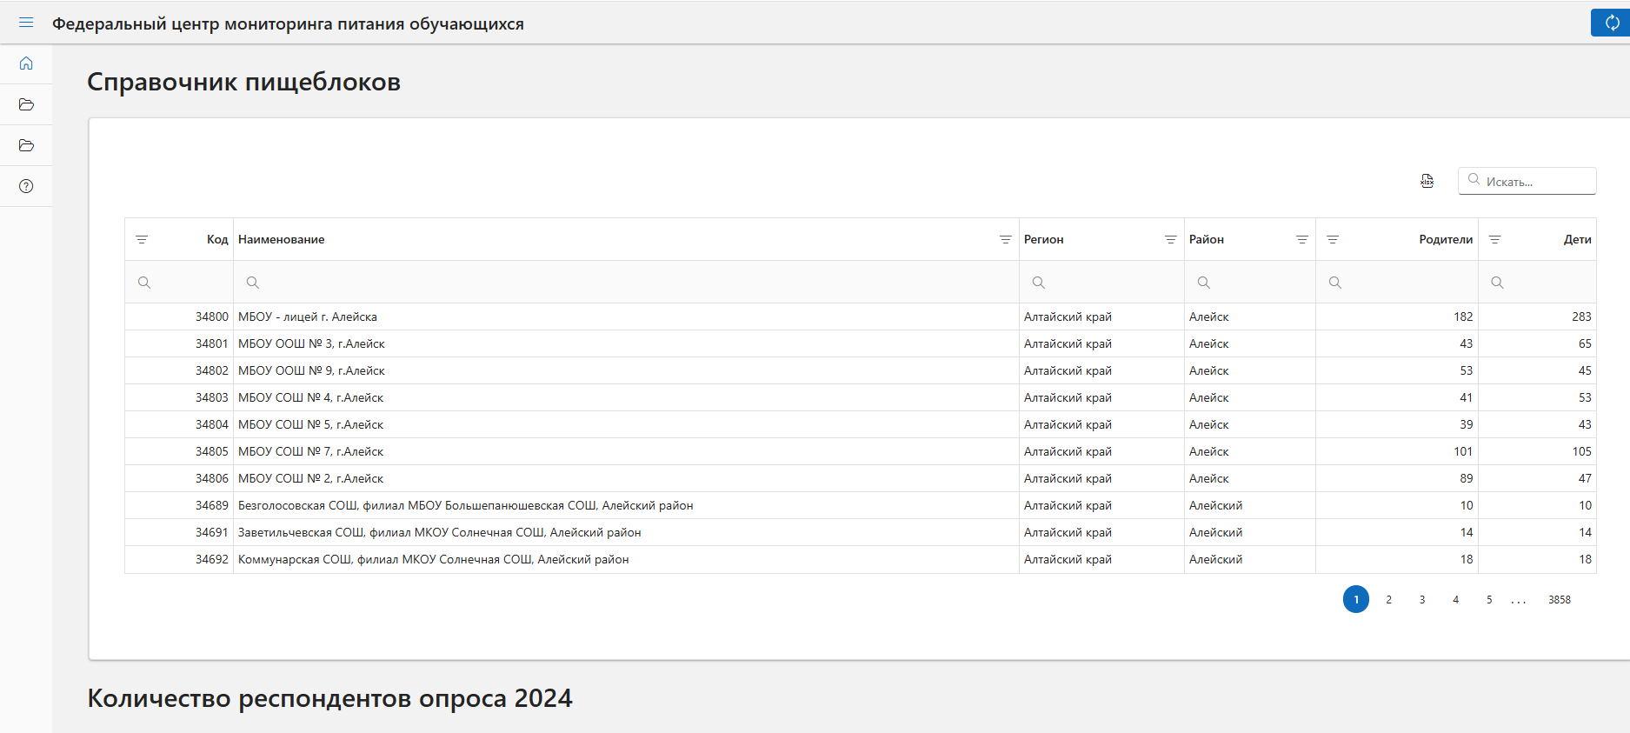
ССЫЛКА НА СПРАВОЧНИК ПИЩЕБЛОКОВ
https://monitoring.cemon.ru/#/home

Slide 9
О МЕРАХ ПРОФИЛАКТИКИ ЗАБОЛЕВАЕМОСТИ ОРВИ
Соблюдение СанПиН 3.3686-21 (инфекционные заболевания)
Недопущение в учреждение детей, сотрудников с признаками ОРВИ
Допуск в учреждение после болезни только при наличии справки от врача
Проведение внеочередного инструктажа технического персонала по правилам дезинфекции помещений и оборудования
Соблюдение режима проветривания, текущей уборки и дезинфекционные мероприятия
Мониторинг посещаемости занятий
Приостановление деятельности классов, групп по причине заболеваемости

